Slide 1
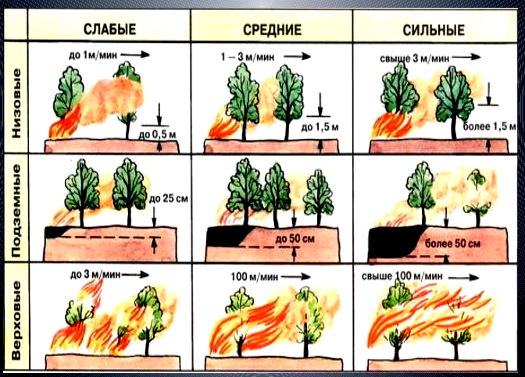
Лесной пожар – самопроизвольное или спровоцированное человеком возгорание в лесных экосистемах.
Лесные пожары разделяют на три основные группы: верховые, низовые и подземные (почвенные).
Основным виновником лесных пожаров является человек – его небрежность при пользовании в лесу огнем во время работы и отдыха.
Большинство пожаров возникает в местах пикников, сбора грибов и ягод, во время охоты, от брошенной горящей спички, непотушенной сигареты. Во время выстрела охотника вылетевший из ружья пыж начинает тлеть, поджигая сухую траву. В солнечную погоду осколки стекла фокусируют солнечные лучи как собирающие линзы, которые могут послужить причиной возгорания. Не полностью потушенный костер в лесу также служит причиной последующих больших бедствий.
В пожароопасный период в лесу запрещается:
разводить костры, использовать мангалы, другие приспособления для приготовления пищи;
курить, бросать горящие спички, окурки, вытряхивать из курительных трубок горящую золу;
стрелять из оружия, использовать пиротехнические изделия;
оставлять в лесу промасленный или пропитанный бензином, керосином или иными горючими веществами обтирочный материал;
заправлять топливом баки работающих двигателей, выводить для работы технику с неисправной системой питания двигателя, а также курить или пользоваться открытым огнем вблизи машин, заправляемых топливом;
оставлять на освещенной солнцем поляне бутылки, осколки стекла, другой мусор;
выжигать траву, а также стерню на полях.
Лица, виновные в нарушении правил пожарной безопасности, в зависимости от характера нарушений и их последствий, несут дисциплинарную, административную или уголовную ответственность.
Если вы обнаружили очаги возгорания, немедленно известите противопожарную службу по телефону 01 (по мобильному телефону по номеру 101 или 112)!
Если пожар низовой и локальный, можно попытаться потушить пламя самостоятельно.
При тушении пожара действуйте осмотрительно, не уходите далеко от дорог и просек, не теряйте из виду других людей, поддерживайте с ними зрительную и звуковую связь.

Slide 2
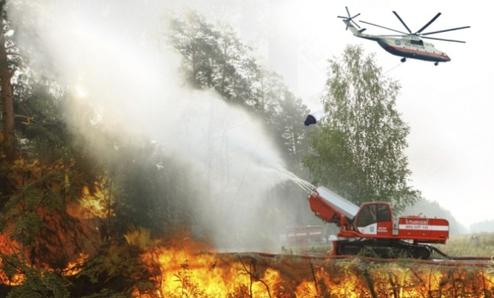
Если есть вероятность приближения огня к вашему населенному пункту, подготовьтесь к возможной эвакуации:
поместите документы, ценные вещи в безопасное, доступное место;
подготовьте к возможному экстренному отъезду транспортные средства;
наденьте хлопчатобумажную или шерстяную одежду, при себе имейте: перчатки, платок, которым можно закрыть лицо, защитные очки или другие средства зашиты глаз;
подготовьте запас еды и питьевой воды;
внимательно следите за информационными сообщениями по телевидению и радио, средствам оповещения, держите связь со своими знакомыми в других районах вашей местности;
избегайте паники.
В случае приближения огня непосредственно к строениям и угрозы массового пожара в населенном пункте срочно проводится эвакуация населения, прежде всего детей, пожилых людей, инвалидов.
Если у вас нет возможности
своими силами справиться с
локализацией и тушением пожара:
немедленно предупредите всех находящихся поблизости о необходимости выхода из опасной зоны;
организуйте выход людей на дорогу или просеку, широкую поляну, к берегу реки или водоема, в поле;
выходите из опасной зоны быстро, перпендикулярно направлению движения огня;
если невозможно уйти от пожара, войдите в водоем или накройтесь мокрой одеждой;
оказавшись на открытом пространстве или поляне, дышите, пригнувшись к земле – там воздух менее задымлен;
рот и нос при этом прикройте ватно-марлевой повязкой или тканью;
после выхода из зоны пожара сообщите о его месте, размерах и характере в противопожарную службу, администрацию населенного пункта, лесничество.
Объединенный учебно-методический центр
По ГО и ЧС
Государственного казенного учреждения Тюменской области «Тюменская областная служба экстренного реагирования»
ПРАВИЛА
поведения при лесном пожаре
Единая дежурно-диспетчерская служба (ЕДДС) | 112
Пожарная охрана | 01 (101)
ПАМЯТКА
ЖИТЕЛЮ ТЮМЕНСКОЙ ОБЛАСТИ
Тюмень

